Slide 1
Понятие
о словосочетании
Аникеева Л.Г.
Учитель начальных классов

Slide 2
Словосочетание – это соединение двух (или более )слов, связанных по смыслу и грамматически.
Одно слово в словосочетании главное ,а другое - зависимое.
Главное слово обозначается х. от главного задается вопрос к зависимому слову.
какой? х
Например: почтовый вагон,

Slide 3
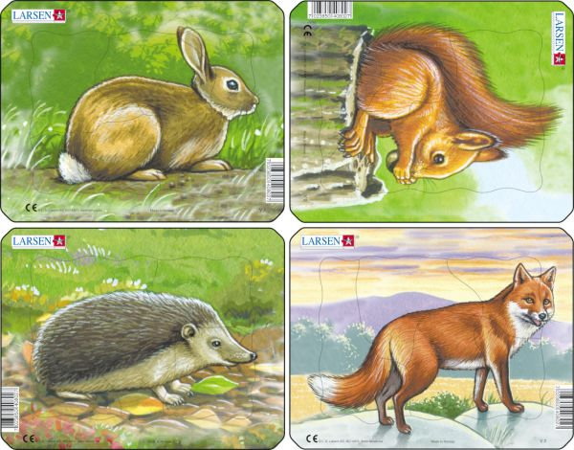
Какие?
Х
Л..сные жители

Slide 4
В..сеннее солнце

Slide 5
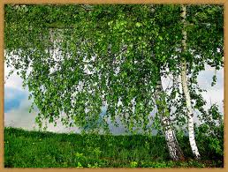
Кудрявая б..рё..ка

Slide 6
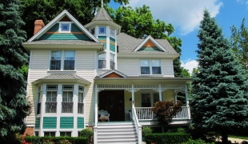
П..строили дом

Slide 7
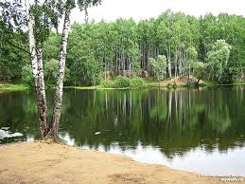
На б..регу р..ки

Slide 8
Лесные жители
Весеннее солнце
Кудрявая берёзка
Построили дом
На берегу реки

Slide 9
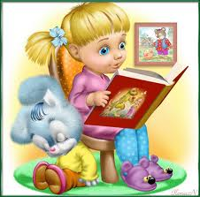
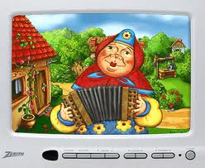
Составить словосочетания по картинкам

Slide 10
Найди в тексте словосочетания
В л..су на п..ляне растет ель. На ней в..сят ш..шки. Ч..сто на ёлку забирается белочка и лакомится вкусными с..менами. Нере..ко к ели прил..тает дятел. Он зорко сл..дит за здоровьем ёлочки.

Slide 11
Проверь.
В лесу на поляне растёт ель. На ней висят шишки. Часто на ёлку забирается белочка и лакомится вкусными семенами. Нередко к ели прилетает дятел. Он зорко следит за здоровьем ёлочки

